Slide 1
НИКОТИН -
НЕМЕДЛЕННЫЙ ЯД

Slide 2
Тема нашей встречи - курение.
Именно об этом социальном явлении мы будем говорить сегодня.
Курение прочно вошло не только в наш быт, но и в культуру. А ведь были времена, когда курение считалось несовместимым с обликом цивилизованного человека. Откуда же пришла к нам эта пагубная привычка?

Slide 3
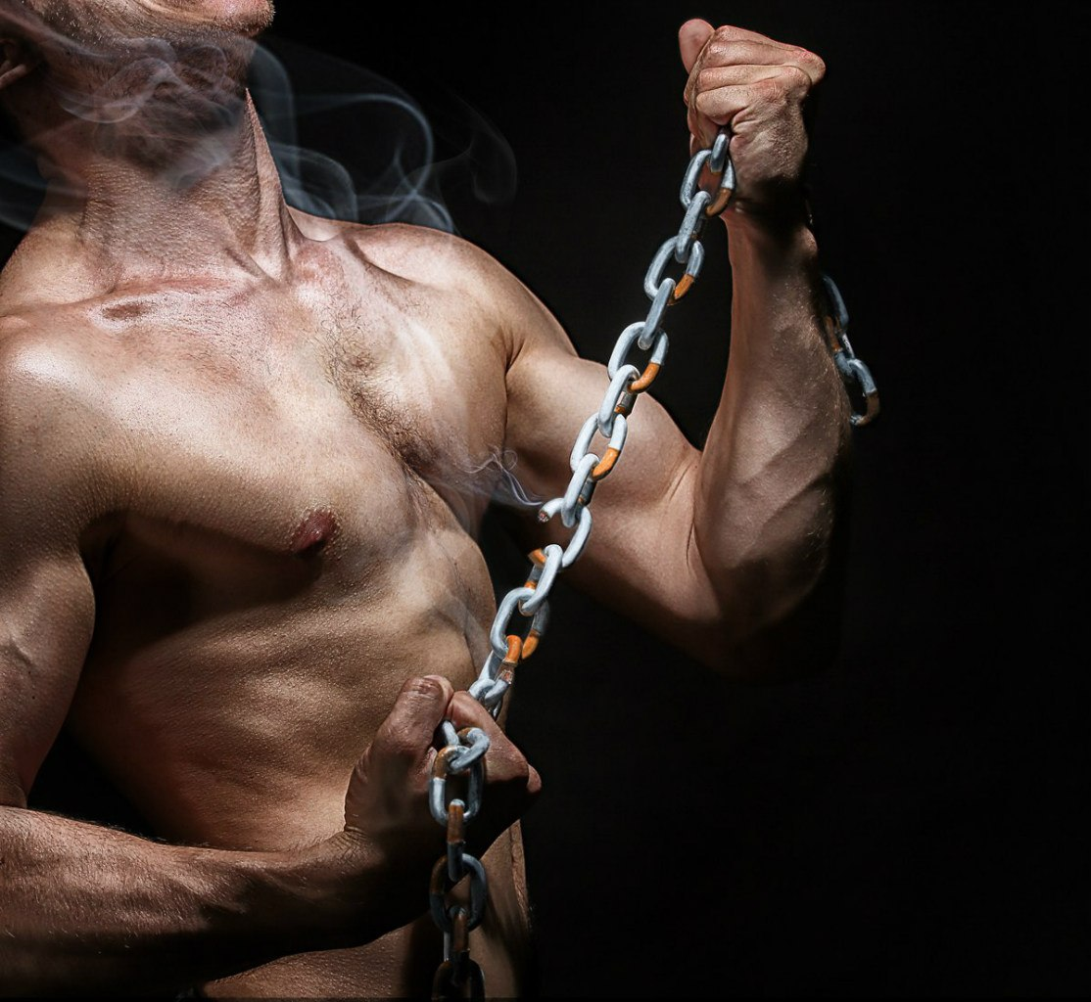
Что такое никотин?
НИКОТИН – алкалоид без цвета и запаха, обладающий психотропным (влияющим на психику человека) действием и вызывающий зависимость.
Никотин содержится в листьях растения под названием табак и не синтезируется искусственно.

Slide 4
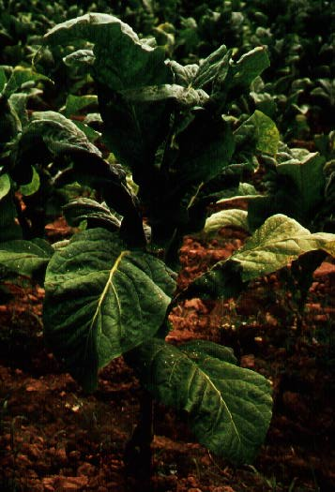
Распространение табака по миру
Потребление табака в Америке насчитывает тысячи лет. Уже в I веке до нашей эры индейцы майя в Центральной Америке курили табак на религиозных церемониях.
В XV веке флотилия Колумба пристала к берегам Америки. В числе подарков местные жители поднесли Колумбу сушеные листья растения петум. Они курили эти подсушенные на солнце листья, свернутые в трубочки. Многие матросы и сам адмирал Колумб быстро втянулись в курение. И растение, получившее название «табак» от имени провинции Табаго острова Гаити, начало свое шествие по странам и континентам.
Табак – род однолетних и многолетних трав и кустарников семейства пасленовых

Slide 5
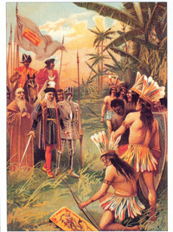
Распространение табака по миру
После второго похода Христофора Колумба семена табака были завезены в Испанию. В Россию табак был завезен английским купцами в 1585 году через Архангельск, а затем начал широко культивироваться. В России торговля табаком и курение были разрешены в 1697 году в царствование Петра I, который сам стал заядлым курильщиком после посещения Голландии. Быстрому распространению табака способствовало, конечно, удивительное его свойство – неудержимая тяга к курению, с которой трудно было совладать человеку. Теперь-то мы знаем о наркотических свойствах никотина, но в те далекие времена считалось, что табак целебен, его дым отпугивает болезни, злых духов. Табак считали стимулирующим и успокаивающим средством.

Slide 6
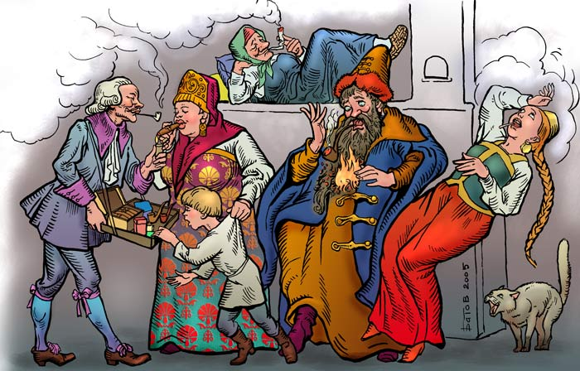
Нельзя сказать, что табак беспрепятственно проникал всюду. По религиозным и экономическим мотивам в Италии табак был объявлен «забавой дьявола». Римские папы предлагали даже отлучать от церкви курящих и нюхающих табак. В назидание потомству пятеро монахов, уличенных в курении, были заживо замурованы в монастырской стене. А в Англии по указу Елизаветы I (1585 г.) курильщиков приравнивали к ворам и водили по улицам с веревкой на шее.
После смерти Елизаветы правление перешло к Якову Стюарту, который объявил курение вредным и неподходящим для цивилизованного человека занятием. Свой знаменитый» труд «О вреде табака», опубликованный в 1604 году, Яков I закончил словами: «…привычка, противная зрению, невыносимая для обоняния, вредная для мозга, опасная для легких…». Это была первая популярная книга о вреде курения.

Slide 7
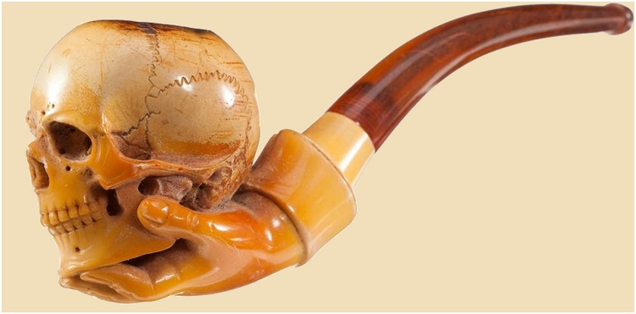
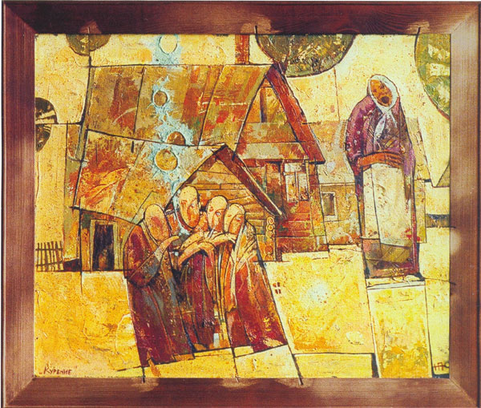
В России в царствование царя Михаила Федоровича уличенного в курении в первый раз наказывали 60 ударами палок по стопам, во второй – отрезанием носа или ушей. После опустошительного пожара в Москве в 1634 году, причиной которого считалось курение, оно было запрещено под страхом смертной казни. При Алексее Михайловиче, сыне Михаила Федоровича, в специальном указе было «велено всех, у кого будет найдено богомерзкое зелье, пытать и бить на козле кнутом, пока не признаются, откуда зелье получено». Частных торговцев табаком повелевалось «пороть, ссылать в дальние города».

Slide 8
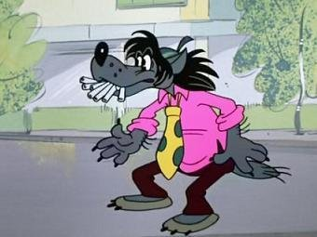
ПРО КОЛЮ-КУРИЛЬЩИКА
Старшеклассник Сиплый Коля
Курит дома, курит в школе,
В магазине и в кино,
Курит много и давно.
Сиплым Колю дразнят в школе,
Потому что голос Коли
Не такой, как у ребят.
Люди так не говорят.
Колин голос изменился -
Он как будто подавился.
У Коли - глупого ребенка
Не в порядке селезенка,
Бронхи, сердце и печенка.
Ну, а легкие у Коли,
Как посыпанные солью,
Как обтянутые тиной,
Будто серой паутиной.
Побраните его, что ли.
Потому что этот Коля
Своему здоровью враг.
Угрожает Коле рак
Или атеросклероз -
Тоже не букет из роз:
Станут хрупкими сосуды
И замучают простуды,
И совсем ослабнет зренье -
Вот к чему ведет куренье.
Чтобы долго жить на свете,
Не тянитесь к сигарете!

Slide 9

видео 1

Slide 10
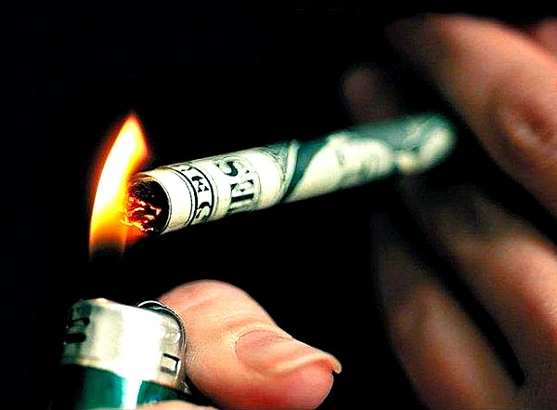
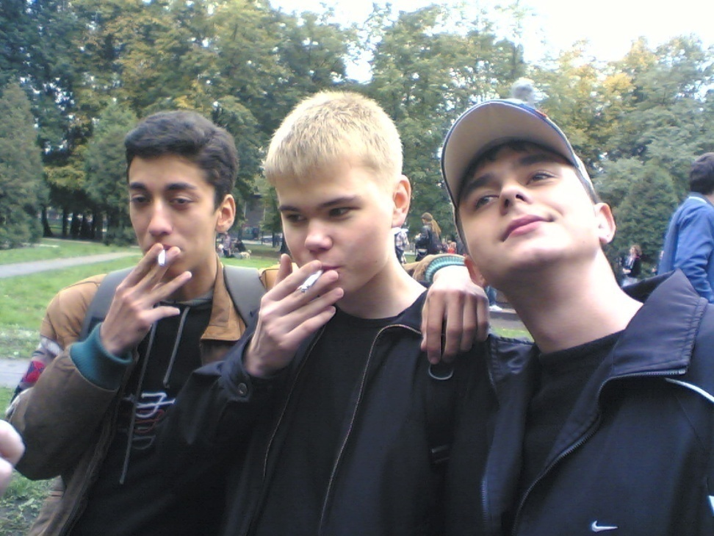
Виды зависимости
Социальная зависимость - желание начать курить возникает в детстве из-за подражания взрослым, под влиянием рекламы в подростковом возрасте – чтобы продемонстрировать свою самостоятельность и независимость.
Психологическая зависимость от табака возникает в связи с тем, что курильщик прибегает к сигарете в случае перенапряжения, при необходимости расслабиться, в условиях эмоционального стресса.
Физическая зависимость от табака формируется по мере увеличения стажа курения и возрастания его интенсивности. Промежуток между выкуриванием сигарет становится короче, их число растет

Slide 11

Стадии привыкания
Запрограммированность.
Ребенок, не научившийся ходить и говорить, уже видит массу курящих людей и вынужден дышать этим дымом. В его сознание это явление жизни входит как обычное, естественное.
Употребление.
Несмотря на негативные явления (горько, противно, головокружение, тошнота, рвота; боязнь, что узнают родители; непредвиденные финансовые расходы и др.) происходит искаженное выражение взрослости, мужественности, подражание героям.

Slide 12
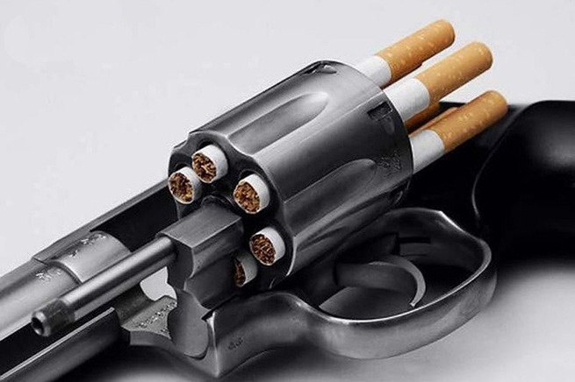
Стадии привыкания
Зависимость.
В состав табачного дыма входит никотин, обладающий наркотическими свойствами и приводящий к появлению зависимости.
Установка.
В дальнейшем человек от табакокурения (включая ритуал) начинает получать удовольствие, в его сознании складывается представление, что без него жизнь неполноценна и даже невозможна.

Slide 13
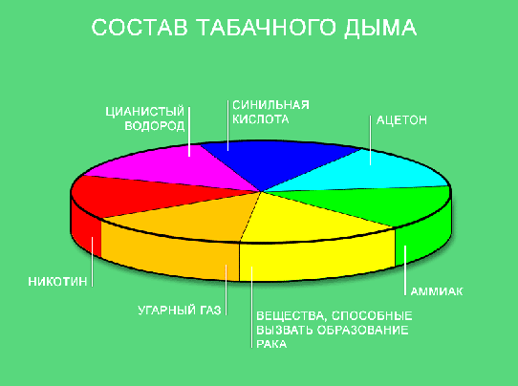
СОСТАВ ТАБАЧНОГО ДЫМА
В табачном дыме содержится более 4000 различных веществ и химических соединений
Из них более 80 канцерогенных, то есть вызывающих рак.

Slide 14
Видео 2

Slide 15
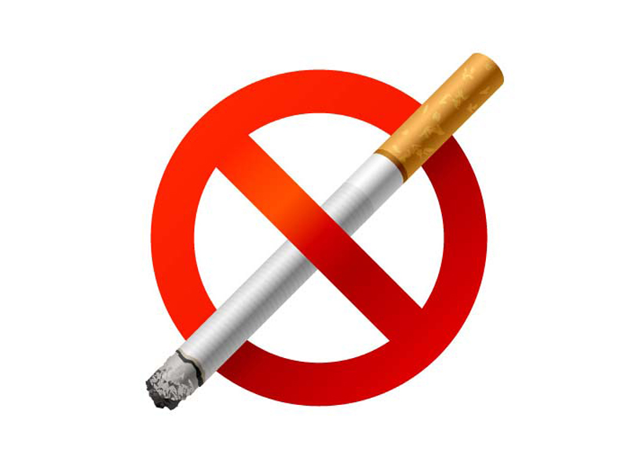
Подсчитано, что каждый из нас
выкуривает за год 1,55 кг табака.
Каждая выкуренная сигарета
сокращает жизнь на 15 минут, а каждые 13 секунд умирает человек от заболевания, связанного с курением.
Отсчитайте 13 секунд - и нет жизни.
За год - это 2,5 миллиона человек.
Общая масса окурков –
2 520 000 тонн.

Slide 16
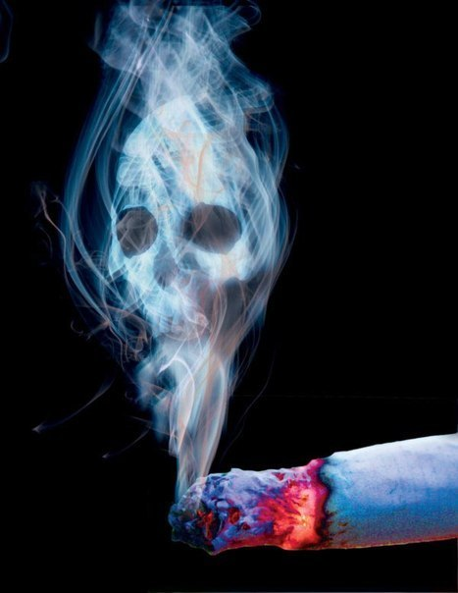
НИКОТИН – вещество без цвета и запаха, обладающий психотропным (влияющим на психику человека) действием и вызывающий зависимость
Наибольший эффект никотин оказывает при жевании и нюхании табака, а также вдыхании его дыма. Вдыхание дыма – это наиболее быстрый метод достижения нужной концентрации никотина в мозгу, так как этот наркотик попадает туда с кровью от легких примерно за 7 секунд. Скорость, с которой никотин попадает в мозг, - главная причина такого быстрого привыкания к нему.

Slide 17
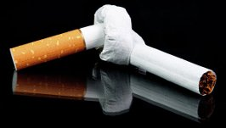
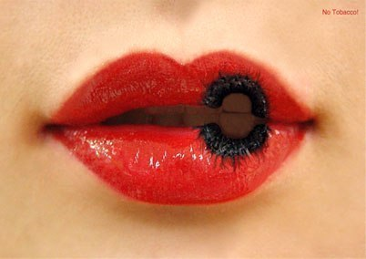
ДЕЙСТВИЕ НИКОТИНА
Основной причиной, вызывающей желание закурить, является зависимость от никотина. Период «полувыведения» этого вещества очень короткий – около 40-100 минут. В течение 12 часов после выкуривания сигареты весь поступивший в кровь никотин перерабатывается печенью и почками, а продукты его распада затем выводятся из организма. Вот почему многие курильщики закуривают с утра. Многие люди переходят на сигареты с низким содержанием никотина в надежде хоть немного поправить свое здоровье. Но они выкуривают большее количество сигарет и сильнее затягиваются, чтобы компенсировать низкое содержание никотина. Самое странное в действии никотина – это его способность вызывать две противоположные реакции в зависимости от дозировки. Если курильщик получает из сигарет большую дозу никотина, то эффект будет стимулирующим, если же доза невелика, то это оказывает успокаивающее воздействие.

Slide 18
Если человек хочет бросить курить, с какими трудностями он столкнется?
В ПЕРВЫЕ ЧАСЫ | В ПЕРВЫЕ СУТКИ | В ПЕРВЫЕ НЕДЕЛИ
Желание закурить | Трудности засыпания и другие проблемы со сном | Нарушения памяти
Тревога | Головные боли | Язвы во рту и вокруг него
Раздражительность | Судороги и спазмы | Кашель
Невозможность сосредоточиться | Бездумность, легкомыслие | Тоска и депрессия
Нервозность | Запоры | Интерес к возобновлению курения
Напряженность | Повышенный аппетит, особенно к сладкому

Slide 19
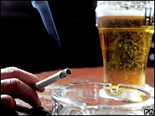
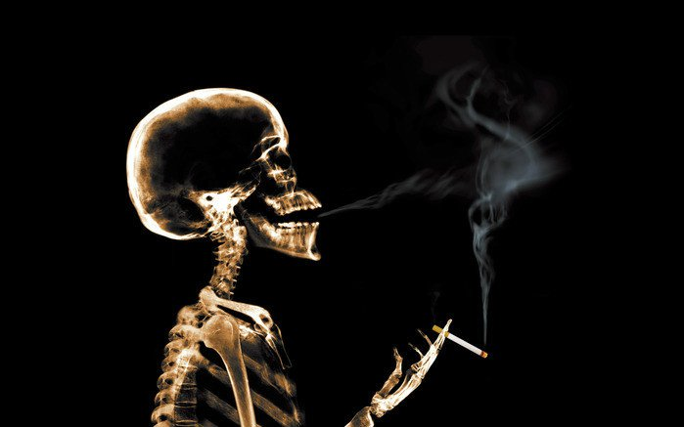
Взаимодействие никотина с другими наркотиками
Алкоголь. Никотин и алкоголь активно взаимодействуют в мозгу человека. Они усиливают действие друг друга, при этом потребность в каждом из них увеличивается. Большинство курильщиков выкуривают за рюмкой примерно в 2-4 раза больше сигарет, чем обычно.
Кофеин. Никотин понижает уровень кофеина в крови. Это означает, что большинству курильщиков нужно выпить две чашки кофе там, где некурящему достаточно одной. У некоторых курильщиков существует стойкая связь между перекуром и чашкой кофе, возможно, потому, что кофе является «законным» поводом для перерыва, когда, наконец-то можно закурить.

Slide 20
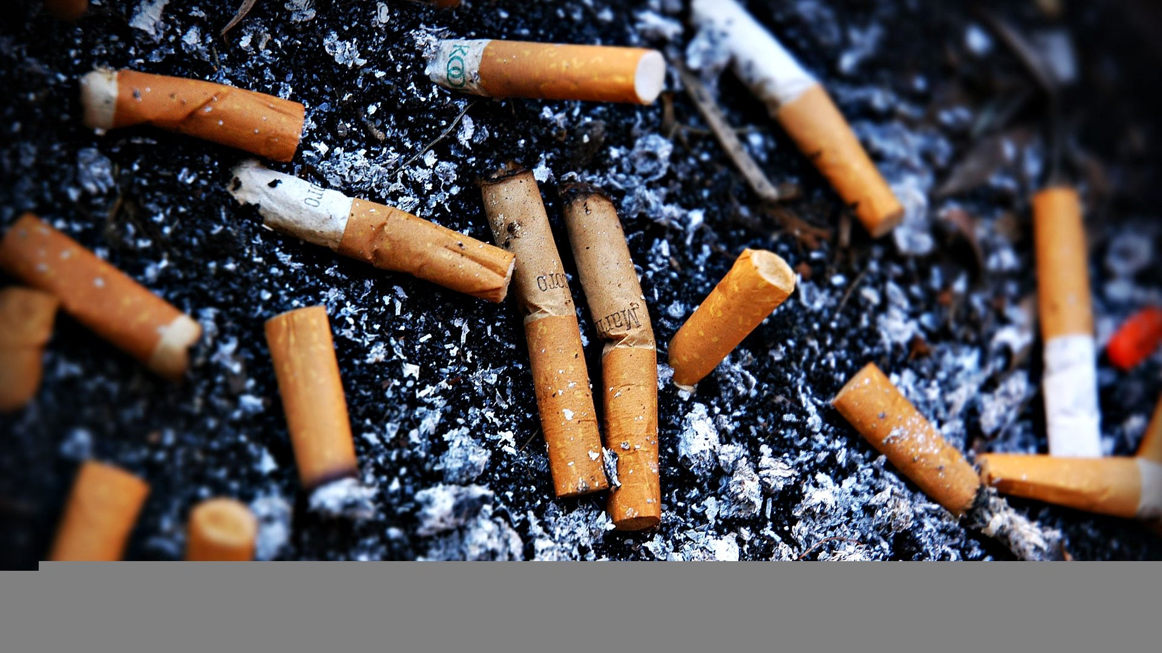
Взаимодействие никотина с другими наркотиками
Марихуана. Этот наркотик зачастую курят с табаком, и он, по-видимому, усиливает потребность в никотине. Однако, исследования показали и обратное: многие курильщики переходят с табака на марихуану и потом на другие наркотики.
Другие запрещенные наркотики. Большинство потребителей наркотиков курят.
98% наркоманов, употребляющих героин, были заядлыми курильщиками, причем у многих из них была очень сильная зависимость от никотина.

Slide 21
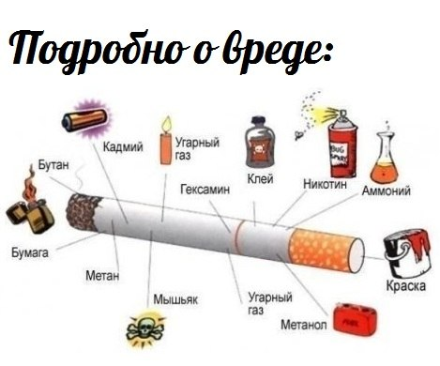

Slide 22
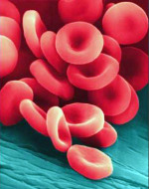
Окись углерода (угарный газ)
Самым опасным веществом, попадающим в организм при курении, считается окись углерода. Этот газ является естественным спутником любого горения. Он не обладает ни запахом, ни вкусом и вообще ничем не выдает своего присутствия. В табачном дыме его концентрация довольно высока, к тому же дым при затягивании попадает в легкие в неразбавленном виде.
Молекулы окиси углерода охотно захватываются красными кровяными тельцами (эритроцитами). В норме эти клетки забирают из легких кислород и разносят его по всему телу. Если же легкие вдыхают угарный газ, то эритроциты с жадностью поглощают его.
В результате возрастает риск инфарктов и инсультов.

Slide 23
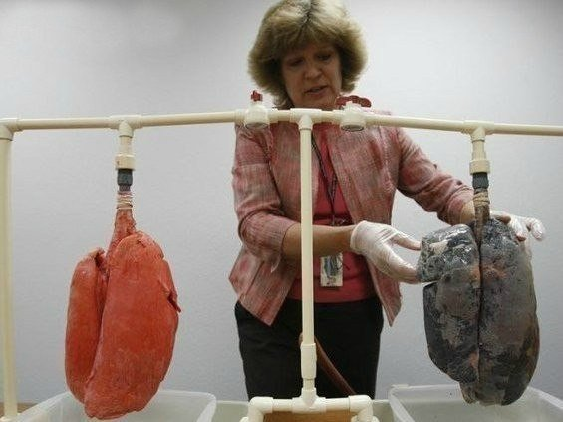
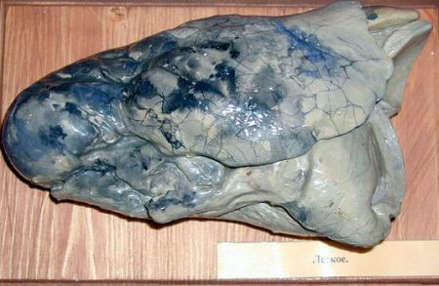
Смолы
Смолы – это смесь более чем 1000 различных химических веществ, которые соединяются в процессе сгорания табака, образуя черную липкую массу. Нередко их частицы внедряются в стенки легких и остаются там навсегда, поэтому легкие курильщика без труда можно распознать по небольшим крупинкам смолы, застрявшим в ткани органа.
Непрерывная потребность легких в усиленной очистке ведет к ускоренному старению тканей, их раздражению и воспалению.

Slide 24
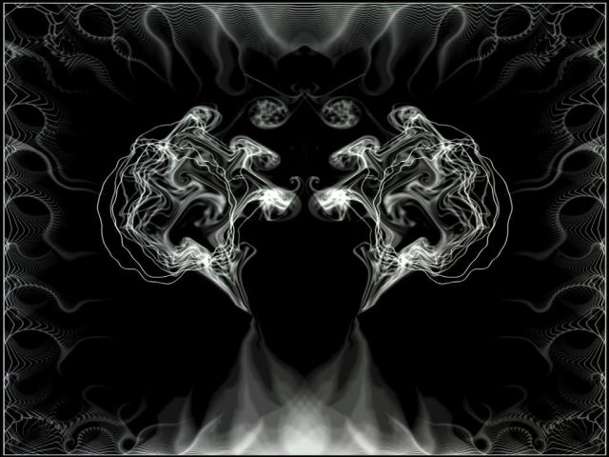
ДРУГИЕ ВРЕДНЫЕ ВЕЩЕСТВА В СОСТАВЕ СИГАРЕТЫ
Аммиак. Вызывает раздражение слизистой оболочки бронхов, слезотечение.
Ацетон. При вдыхании паров ацетона происходит кислородное голодание мозга.
Ацетальдегид. Окисляется в крови кислородом до уксусной кислоты.
Бензин. Вызывает понижение кровяного давления, замедление пульса, утомляемость, похудание, заболевания верхних дыхательных путей, печени.
Бензол. Органический растворитель.

Slide 25
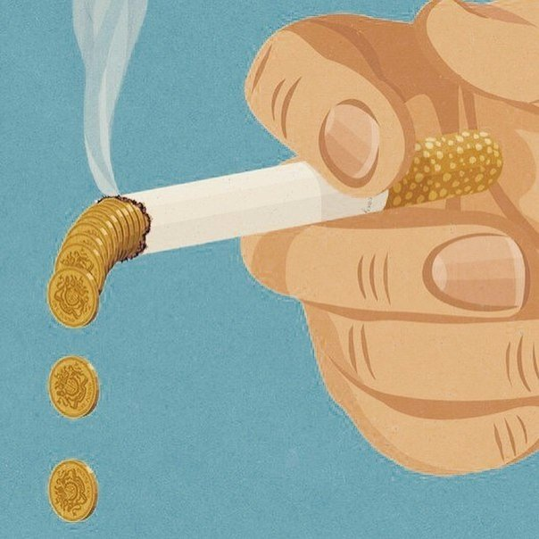
Гидразин. Применяется как горючий компонент ракетного топлива.
Нафтиламин. Приводит к кислородному голоданию мозга, частым головным болям, угнетению нервно-психической деятельности.
Пирен. Вызывает судороги, спазмы дыхательных путей, парезы конечностей, головную боль, слабость, нарушения функции печени, склонность к лейкоцитозу.
Фенол-карболовая кислота.
При попадании на кожу
вызывает ожоги
и долго незаживающие раны

Slide 26
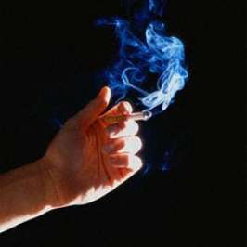

Кратковременные отрицательные последствия курения (проявляющиеся через несколько минут после первой затяжки)
Учащенное сердцебиение.
Рост артериального давления.
Раздражение слизистой оболочки горла.
Проникновение в кровь угарного газа.
Попадание в легкие канцерогенов.
Отравление воздуха.
Раздражение слизистой оболочки глаз.
Снижение температуры кожных покровов.

Slide 27
А В ДАЛЬНЕЙШЕМ ВОЗНИКАЮТ ЗАБОЛЕВАНИЯ:
Гипертоническая болезнь. Повышение артериального давления отчасти за счет систематического сужения сосудов никотином.
Хронический бронхит. Воспаление слизистой оболочки бронхов в результате постоянного воздействия на нее частичек табачного дыма. Для заядлых курильщиков характерно отхождение мокроты сгустками, кашель, особенно по утрам, хрипы в легких.
Эмфизема легких. Расширение легких в результате хронического бронхита и разрушения альвеол.
Раковые заболевания легких, полости рта, пищевода, гортани, поджелудочной железы, мочевого пузыря и др. Формируются от 4 до 20 лет. Три четверти этого периода протекают бессимптомно.
Ишемическая болезнь сердца. Стенокардия, инфаркт миокарда, нарушения ритма сердца, внезапная смерть, сердечная недостаточность и др.
Заболевания желудочно-кишечного тракта. Гастрит, язвенная болезнь желудка и двенадцатиперстной кишки.
Подавление половой функции мужчины и женщины, раннее наступление климакса.
Подавление умственных способностей, снижение умственной и физической трудоспособности.
Преждевременное старение, сокращение жизни в среднем на 10-15 лет.

Slide 28
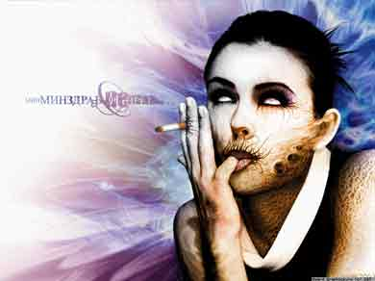
Прочие отрицательные последствия курения
Повреждение слизистой оболочки губ, языка, неба, гортани, горла.
Появление сухого прерывистого кашля, неприятного запаха изо рта, инфекции полости рта.
Ухудшение обоняния.
Преждевременное образование морщин на лице.
Пожелтение зубов.
Снижение выносливости.
Снижение сопротивляемости организма к различным заболеваниям.

Slide 29

После всего услышанного и увиденного здесь,
что бы вы пожелали курящему человеку?

Slide 30
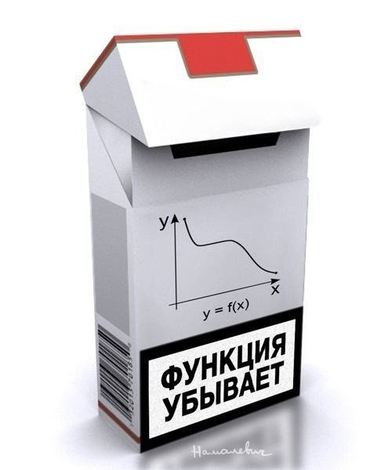
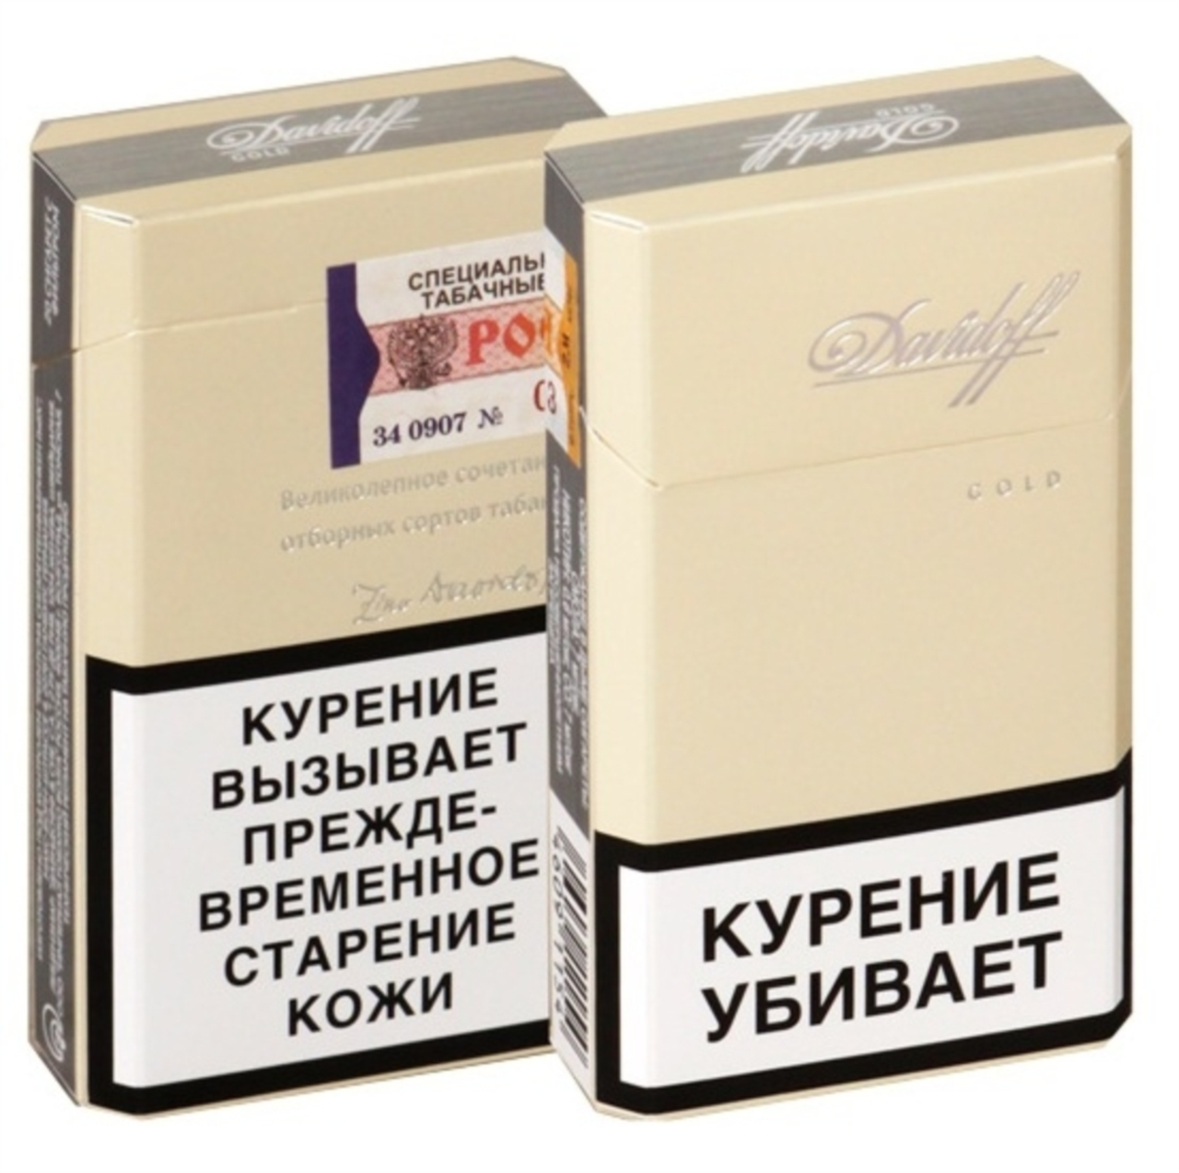

Slide 31
МЫ ЗА ЗДОРОВЫЙ
ОБРАЗ ЖИЗНИ

Slide 32
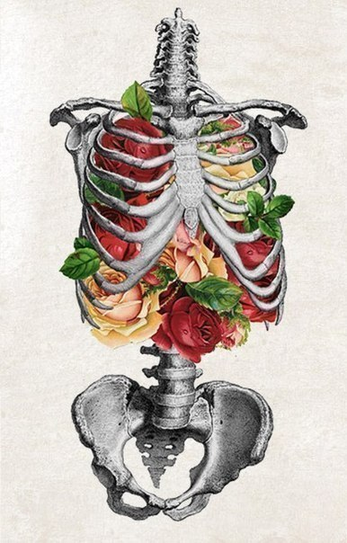
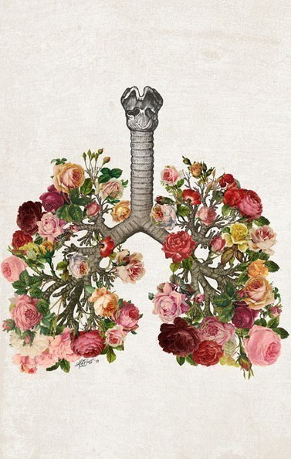
ДЫШИ ЛЕГКО

